Slide 1
Hiperautomatyzacja i AI w systemach ERP
Kompleksowa analiza transformacji cyfrowej przedsiębiorstw
Autor: Piotr Kryziński
Przedmiot: Podstawy Systemów Informatycznych Zarządzania

Slide 2
Agenda prezentacji (Część 1)
1. Ewolucja systemów ERP - kontekst historyczny
2. Definicja Hiperautomatyzacji i różnice względem automatyzacji
3. Koncepcja iERP (Intelligent ERP)
4. Architektura technologiczna: RPA, AI, ML
5. Nowość: Generatywna Sztuczna Inteligencja (GenAI) w ERP
6. Rola chmury obliczeniowej (SaaS) w procesie zmian
7. Process Mining - fundament wiedzy
o procesach
8. Digital Twin of an Organization (DTO)

Slide 3
Agenda prezentacji (Część 2)
9-13. Zastosowania sektorowe (Finanse, Logistyka, HR, Produkcja, Sprzedaż)
14. Raportowanie ESG i zrównoważony rozwój
15-18. Strategia wdrożenia i zarządzanie zmianą
19-22. Analiza korzyści, kosztów i ROI
23-26. Wyzwania: Bezpieczeństwo, Etyka, Jakość danych
27-30. Podsumowanie, przyszłość
i źródła

Slide 4
Ewolucja: Od System of Record do System of Intelligence
TRADYCYJNE ERP (Lata 90-00):
Monolityczne bazy danych.
Rejestracja zdarzeń PO fakcie.
Interfejsy oparte na formularzach.
NOWOCZESNE iERP (2020+):
Mikroserwisy i API.
Predykcja zdarzeń PRZED faktem.
Interfejsy konwersacyjne (NLP)
i autonomiczne.
Tradycyjne systemy ERP pełniły głównie funkcję rejestracyjną, zapisując zdarzenia gospodarcze po ich wystąpieniu. Ich architektura była monolityczna, a analiza danych miała charakter retrospektywny. Nowoczesne systemy iERP wykorzystują mikroserwisy, API oraz algorytmy sztucznej inteligencji, umożliwiając predykcję zdarzeń oraz aktywne wspieranie decyzji biznesowych.

Slide 5
Czym jest Hiperautomatyzacja?
DEFINICJA GARTNERA:
Podejście biznesowe polegające na szybkiej identyfikacji i automatyzacji jak największej liczby procesów IT
i biznesowych.
KLUCZOWA RÓŻNICA:
Automatyzacja = Ręce (wykonanie zadania).
Hiperautomatyzacja = Ręce + Oczy (OCR/Vision) + Mózg (AI/Decyzje).
Cel: Uwolnienie ludzi od bycia „łącznikiem systemów”.
Przejście od klasycznych systemów ERP do koncepcji iERP wynika z potrzeby szybszego podejmowania decyzji oraz obsługi coraz bardziej złożonych procesów biznesowych. Hiperautomatyzacja łączy automatyzację z analityką i sztuczną inteligencją, dzięki czemu system nie tylko „wykonuje”, ale też „rozumie” i wspiera decyzje.

Slide 6
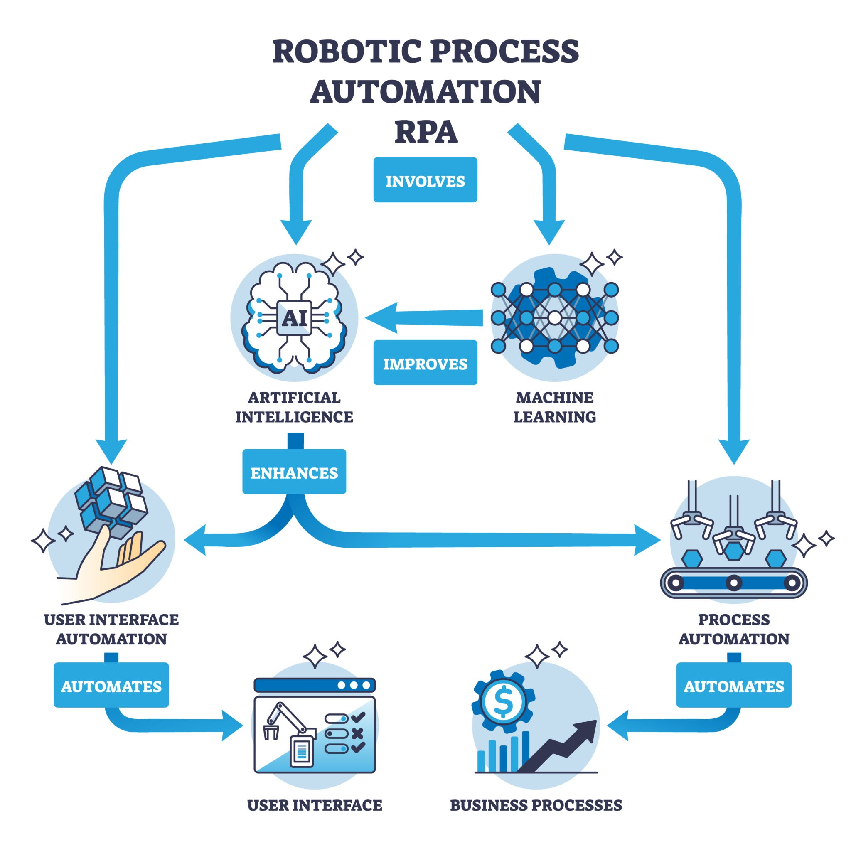
Technologiczny ekosystem iERP
1. RPA (Robotic Process Automation):
Wirtualni pracownicy do zadań powtarzalnych.
2. AI & Machine Learning:
Algorytmy uczące się wzorców i podejmujące decyzje.
3. NLP (Natural Language Processing):
Rozumienie mowy i tekstu.
4. OCR / Computer Vision:
Cyfryzacja dokumentów papierowych i obrazu.
5. iBPMS:
Inteligentne systemy zarządzania procesami biznesowymi.
Nowoczesne iERP działa jako ekosystem technologii: RPA automatyzuje czynności, AI/ML wspiera decyzje, a NLP i OCR umożliwiają pracę z językiem naturalnym i dokumentami. Ich integracja pozwala automatyzować całe procesy end-to-end, a nie pojedyncze zadania.

Slide 7
Rewolucja: Generatywna AI (GenAI) w ERP
LLM (Large Language Models) wchodzą do systemów klasy Enterprise
(np. Microsoft Copilot, SAP Joule).
ZASTOSOWANIE:
Zamiast generować raport SQL, menedżer pisze np.: „Pokaż mi 5 produktów o najniższej marży w Q3
i zaproponuj nową strategię cenową”.
System generuje gotową analizę, wykresy i szkic maila do działu sprzedaży.
Generatywna AI zmienia sposób pracy z ERP, umożliwiając interakcję w języku naturalnym. Użytkownik otrzymuje gotowe analizy i rekomendacje bez konieczności tworzenia zapytań technicznych.

Slide 8
Chmura (Cloud) jako enabler AI
Dlaczego chmura jest konieczna?
Lokalne serwery (On-Premise) rzadko mają moc obliczeniową do trenowania modeli AI.
SaaS (Software as a Service):
Dostawcy ERP (Oracle, SAP, Microsoft) dostarczają gotowe modele AI w ramach subskrypcji.
Demokratyzacja AI: Nawet mniejsze firmy mogą korzystać z zaawansowanych algorytmów bez budowania własnego Data Center.
Chmura obliczeniowa stanowi kluczowy element wdrażania AI w systemach ERP. Modele sztucznej inteligencji wymagają dużej mocy obliczeniowej, której często nie zapewnia infrastruktura lokalna. Model SaaS umożliwia firmom dostęp do zaawansowanych funkcji AI bez konieczności budowy własnego centrum danych.

Slide 9
Fundament: Process Mining (Górnictwo Procesów)
Problem: Rozbieżność między procedurą a rzeczywistością.
Rozwiązanie: Analiza logów cyfrowych (Digital Footprint) z ERP.
EFEKT:
Wizualizacja „spaghetti proces” - odkrycie wąskich gardeł, pętli akceptacyjnych i nieefektywności.
Zasada: „Don't automate a bad proces” - najpierw optymalizacja, potem automatyzacja.
Process Mining jest etapem „diagnostyki” przed automatyzacją. Pokazuje realny przebieg procesu na podstawie logów z ERP, co pozwala wykryć wąskie gardła i pętle akceptacji. Dzięki temu automatyzuje się proces zoptymalizowany, a nie „zły proces”.

Slide 10
DTO - Cyfrowy Bliźniak Organizacji
Digital Twin of an Organization (DTO) to wirtualny model procesów firmy.
SYMULACJE:
Zanim zmienimy proces w prawdziwej firmie, testujemy zmianę na modelu.
Pytanie: „Co się stanie, jeśli zautomatyzujemy fakturowanie w 80%?”
DTO pozwala przewidzieć wpływ zmian na inne działy.
DTO uzupełnia Process Mining: gdy znamy rzeczywisty przebieg procesu, możemy go zasymulować i sprawdzić skutki zmian przed wdrożeniem. To ogranicza ryzyko wdrożeń i pozwala przewidywać wpływ automatyzacji na inne działy.

Slide 11
Zastosowanie: Finanse (Smart Accounting)
Inteligentny OCR: System „czyta” faktury (nawet zgniecione skany).
Automatyczne księgowanie: AI przypisuje konta (MPK) na podstawie treści usługi.
Continuous Closing: Zamykanie miesiąca na bieżąco, a nie w 10 dni po jego zakończeniu.
Cash Flow Forecasting: AI przewiduje lukę płynności na podstawie zachowań płatniczych klientów.
W obszarze finansów AI automatyzuje przetwarzanie dokumentów oraz księgowanie operacji. Systemy potrafią rozpoznawać treść faktur, przypisywać odpowiednie konta oraz prognozować przepływy pieniężne. Pozwala to na skrócenie czasu zamknięcia okresów rozliczeniowych i ograniczenie błędów.

Slide 12
Zastosowanie: Łańcuch Dostaw (Supply Chain 4.0)
Demand Sensing: Prognozowanie popytu z uwzględnieniem pogody, trendów social media i inflacji.
Autonomiczne Zakupy: ERP sam domawia towar, gdy stan spadnie poniżej punktu krytycznego (uwzględniając czas dostawy).
Optymalizacja Tras: AI planuje trasy floty, oszczędzając paliwo i czas.
Nowoczesne systemy ERP wspierane przez AI umożliwiają dokładniejsze prognozowanie popytu. Uwzględniają one dane historyczne oraz czynniki zewnętrzne, takie jak sezonowość czy trendy rynkowe. Automatyzacja zakupów i logistyki zmniejsza ryzyko braków magazynowych.

Slide 13
Zastosowanie: Produkcja i IoT
Predictive Maintenance: Czujniki
w maszynach informują ERP o wibracjach.
Model ML przewiduje awarię za 48h -> System sam zamawia część i rezerwuje serwisanta.
Computer Vision (Kontrola Jakości): Kamery AI wykrywają mikrouszkodzenia produktów na taśmie, których nie widzi ludzkie oko.
Integracja ERP z Internetem Rzeczy umożliwia monitorowanie stanu maszyn w czasie rzeczywistym. Algorytmy predykcyjne pozwalają przewidywać awarie i planować konserwację. Dzięki temu przedsiębiorstwo może ograniczyć przestoje i koszty utrzymania produkcji.

Slide 14
Zastosowanie: HR i Kapitał Ludzki
Rekrutacja: AI filtruje tysiące CV, szukając słów kluczowych i kompetencji.
Retention Management: Analiza ryzyka odejścia pracowników (churn) na podstawie braku awansów, nadgodzin
i odległości dojazdu.
Employee Self-Service: Chatboty HR odpowiadające na pytania o urlopy
i paski płac 24/7.
W obszarze zarządzania zasobami ludzkimi AI wspiera rekrutację oraz analizę danych kadrowych. Systemy potrafią identyfikować ryzyko rotacji pracowników oraz automatyzować obsługę zapytań kadrowych. Poprawia to efektywność działu HR i doświadczenie pracowników.

Slide 15
Zastosowanie: Sprzedaż i CRM (Customer Experience)
Hiper-personalizacja: AI analizuje historię zakupów klienta i sugeruje handlowcowi idealny produkt do dosprzedaży (Cross-selling).
Lead Scoring: Algorytm ocenia, który klient jest gotowy do zakupu, a który tylko „ogląda”.
Dynamic Pricing: Automatyczne dostosowanie cen w sklepie
e-commerce do cen konkurencji i popytu.
AI w systemach CRM umożliwia personalizację ofert oraz ocenę potencjału sprzedażowego klientów. Algorytmy analizują historię zakupów i zachowania klientów, wspierając handlowców w podejmowaniu decyzji. Pozwala to zwiększyć skuteczność sprzedaży.

Slide 16
Zastosowania:
Przykłady
Przykłady zastosowań sektorowych pokazują, że AI w ERP ma charakter przekrojowy. Niezależnie od obszaru (finanse, logistyka, HR, produkcja, sprzedaż) celem jest zwiększenie efektywności operacyjnej, redukcja błędów i szybsze decyzje oparte na danych.

Slide 17
Nowy wymiar: Raportowanie ESG i AI
Wyzwanie: Dyrektywa CSRD wymaga raportowania śladu węglowego.
Rola iERP: Automatyczne zbieranie danych o zużyciu energii, paliwa
i surowców z liczników IoT.
Optymalizacja: AI sugeruje, jak zmienić harmonogram produkcji, aby korzystać
z tańszej/zielonej energii.
Transparentność łańcucha dostaw: Śledzenie pochodzenia surowców.
Systemy iERP wspierają zbieranie danych wymaganych do raportowania ESG. Automatyzują analizę zużycia energii, paliw i surowców. AI może dodatkowo sugerować działania zmniejszające negatywny wpływ przedsiębiorstwa na środowisko.

Slide 18
Studium Przypadku: Polski Lider Logistyki
PROFIL FIRMY:
Operator logistyczny, 5000 faktur/mc, 3 magazyny centralne.
PROBLEMY:
Zatory płatnicze (ręczne wprowadzanie faktur trwało 2 tyg).
Częste braki towaru (Stock-out) przez złe prognozy.
Przeciążenie działu BOK (Obsługi Klienta) pytaniami „gdzie jest paczka?”.
Analizowana firma zmagała się z ręcznym przetwarzaniem dokumentów, błędnymi prognozami oraz przeciążeniem pracowników obsługi klienta. Procesy były czasochłonne i podatne na błędy. Stanowiło to istotną barierę rozwoju organizac

Slide 19
Zastosowane rozwiązania (Hiperautomatyzacja)
1. FINANSE: Wdrożenie robota RPA
z silnikiem OCR. Faktury są czytane i księgowane w 30 sekund.
2. LOGISTYKA: Moduł AI do predykcji popytu zintegrowany z ERP.
3. OBSŁUGA: Chatbot AI (Voicebot) odbierający 80% telefonów o status przesyłki.
Wdrożenie obejmowało automatyzację procesów finansowych, predykcję popytu oraz wykorzystanie chatbotów. Połączenie kilku technologii pozwoliło uzyskać efekt synergii. Rozwiązania zostały zintegrowane z istniejącym systemem ERP.

Slide 20
Osiągnięte rezultaty
Skrócenie czasu procesowania faktur
o 90%.
Redukcja stanów magazynowych o 15% (dzięki lepszym prognozom).
Wzrost satysfakcji klientów (NPS) o 20 punktów.
Zwrot z inwestycji (ROI) w ciągu 9 miesięcy.
Wyniki pokazują typowy efekt hiperautomatyzacji: skrócenie czasu procesów, poprawę prognozowania i jakości obsługi oraz mierzalny ROI. Kluczowe jest połączenie kilku technologii (RPA+AI+chatbot), a nie wdrożenie jednego narzędzia w izolacji.

Slide 21
Jak zacząć? Strategia wdrożenia
1. KROK 1: Discovery (Odkrywanie).
Użycie Process Mining do znalezienia procesów, które są wąskim gardłem.
2. KROK 2: Analiza opłacalności.
Wybieramy procesy o dużym wolumenie i niskiej zmienności (tzw. „Low Hanging Fruits”).

Slide 22
Centrum Doskonałości (CoE)
Aby uniknąć chaosu, firmy powołują Center of Excellence (CoE).
SKŁAD ZESPOŁU:
1. Deweloperzy RPA/AI (Technologia).
2. Właściciele Procesów Biznesowych (Wiedza merytoryczna).
3. IT Security (Bezpieczeństwo).
CoE dba o standardy i utrzymanie robotów.

Slide 23
Zarządzanie Zmianą (Change Management)
NAJWIĘKSZA BARIERA: Opór ludzi.
Mit: „Robot zabierze mi pracę”.
Rzeczywistość: “Robot zabierze nudną część twojej pracy”.
Kluczowe działanie: Reskilling
i Upskilling - szkolenie pracowników do nowych ról (np. Nadzorca Robotów).
Najczęstsze bariery wdrożenia są organizacyjne, nie techniczne. Dlatego obok narzędzi potrzebne są: komunikacja, szkolenia (reskilling/upskilling) i jasne role. Pracownicy przechodzą z wykonywania rutyn do nadzorowania i doskonalenia procesów.

Slide 24
Twarde korzyści biznesowe (Hard KPIs)
Oszczędność czasu (FTE Saving): Przeliczalna na etaty.
Redukcja błędów do 0% (w procesach deterministycznych).
Skalowalność: Możliwość „zatrudnienia” 50 robotów na jeden dzień w szczycie sezonu (Black Friday).
Zgodność (Compliance): Każdy ruch robota jest logowany (idealne dla audytu).

Slide 25
Miękkie korzyści (Soft KPIs)
Employee Experience: Wzrost zaangażowania pracowników uwolnionych od kopiowania danych w Excelu.
Szybkość reakcji biznesowej (Agility).
Innowacyjność: Zespół ma czas na myślenie koncepcyjne.
Nowoczesny wizerunek firmy.

Slide 26
Struktura kosztów (TCO)
Licencje oprogramowania (często model subskrypcyjny).
Infrastruktura (chmura Azure/AWS/Google).
Koszty wdrożenia (konsulting).
Utrzymanie (Maintenance): Roboty trzeba naprawiać, gdy zmieniają się interfejsy aplikacji.

Slide 27
Korzyści, koszty i wyzwania
Korzyści z hiperautomatyzacji obejmują zarówno mierzalne oszczędności, jak i poprawę kultury organizacyjnej. Jednocześnie organizacje muszą mierzyć się z wyzwaniami związanymi z jakością danych, bezpieczeństwem oraz etyką AI. Odpowiednie przygotowanie minimalizuje te ryzyka.

Slide 28
Wyzwanie 1: Jakość Danych
Garbage In, Garbage Out: Najlepsze AI nie zadziała na śmieciowych danych.
Problem silosów danych: Dane rozproszone w różnych systemach bez wspólnego klucza.
Konieczność Data Governance przed wdrożeniem AI.
Wyzwania wdrożeniowe są ze sobą powiązane: bez jakości danych AI nie działa poprawnie, a bez bezpieczeństwa i zasad etycznych rośnie ryzyko biznesowe i prawne. Dlatego potrzebne są praktyki data governance, kontrola dostępu i mechanizmy wyjaśnialności (XAI) dla kluczowych decyzji.

Slide 29
Wyzwanie 2: Cyberbezpieczeństwo
Shadow IT: Pracownicy tworzący własne boty bez kontroli IT.
Wrażliwość danych: Czy dane wysyłane do chmury AI (np. ChatGPT) są bezpieczne?
Ataki na algorytmy: Próby oszukania modeli decyzyjnych (Adversarial Attacks).
Rozwiązanie: Model Zero Trust Security.

Slide 30
Wyzwanie 3: Etyka i Odpowiedzialność
Black Box AI: Trudność wyjaśnienia, dlaczego system odmówił klientowi kredytu (Explainable AI - XAI).
Stronniczość algorytmów (Bias): Ryzyko dyskryminacji jeśli dane treningowe były niepełne.
Odpowiedzialność prawna za decyzje autonomiczne.

Slide 31
Podsumowanie
1. Hiperautomatyzacja to nie opcja, to konieczność konkurencyjna.
2. Przyszłość ERP to systemy autonomiczne, działające w tle („No-UI”).
3. Sukces zależy w 20% od technologii,
a w 80% od ludzi i procesów.
4. Menedżer przyszłości to „tłumacz” między biznesem a AI.
Wniosek: hiperautomatyzacja w ERP to transformacja procesów i kompetencji, a technologia jest narzędziem — o sukcesie decydują dane, ludzie i sposób wdrożenia.

Slide 32
Bibliografia i źródła
1. Dąbrowska J., Gołuchowski J., "Sztuczna inteligencja w systemach informatycznych zarządzania”, UE Katowice, 2021.
2. Gartner, “Top Strategic Technology Trends for 2024: Hyperautomation”.
3. Deloitte, Raport: „Inteligentna Automatyzacja w Polsce”, 2023.
4. Sobczak A., „Robotyzacja procesów biznesowych (RPA)”, Onepress.
5. Dyrektywa CSRD i raporty dotyczące ESG w systemach IT.
6. Artykuły z Harvard Business Review Polska i Computerworld.

